Slide 1

MASU:Plug-in Platform for Metrics Measurement
Akira Saito, Goro Yamada,
Tatsuya Miyake, Yoshiki Higo,
Shinji Kusumoto, Katsuro Inoue

Slide 2
Outline
Background
Problems
What is MASU
How to use MASU

Slide 3
Background -Software metrics
Metrics measurement is a promising method for maintaining system and software test
  Evaluates software quality
Various metrics have been proposed
  CK Metrics
  Cyclomatic Complexity
Notes:
２項目眼はサブも一気にいう
例えば
「ソフトウェアメトリクスはソフトウェアの概念的な要素に対して定義され，言語間の記述様式にとらわれない．・・・(CKメトリクスを例にあげて説明)
「実際にソフトウェアメトリクスの値を計測するときは，まずソースコード解析を行い，解析した情報を利用してメトリクス値を計測するという順序で行われます」
「ここで言語ごとに異なる実装を用意しなければならないソースコード解析について詳しく説明します．」

Slide 4
Problems
Many metrics tools have been proposed.
However, there are three problems
Ambiguous definition
  A metric has several definitions
  Different tools have different logic
High cost of implementation
  If you propose new metrics, you have to analyze source code
  Even same metrics, different tools have different metrics value[Lincke08]
Lack of compatibility
  Existing tools can hardly handle multiple programming languages
[Lincke08] R. Lincke, J. Lundberg and W. Lowe “Comparing Software Metrics Tools” ISSTA’08, July 20-24, 2008, Seattle, Washington, USA.

Slide 5
Development of MASU
Following features are required for metrics measurement
  Developer can easily define original metrics logic
  Handles multiple programming languages
We have developed plug-in platform for metrics measurement, MASU
  Metrics Assessment plug-in platform for Software Unit
Notes:
「以上の問題をふまえて我々はメトリクス計測ツールは次の3つの要求をみたすべきであると考えた．」
「これらの要求を満たすためわれわれの研究グループではMASUを開発している」

Slide 6
Overview of MASU
Input
  Software product(Source code)
Output
  Metrics measurement result(numeric value)
  Source code static analysis result
Features
  Implement metrics measurement unit as plug-ins
  Handles multiple programming languages
  Also provides static analysis result for other purposes
    developer easily performs static analysis with MASU

Slide 7
Architecture of MASU
Source
Code
Main Module
Result of Analysis
Source Code
Analysis Unit
Result of Analysis
API for Providing
Result of Analysis
End
Analysis
Execution
Plug-in
Management Unit
Plug-in1
Plug-in2
Plug-in3
・・・・
End
Plug-in
Execution
API for Receiving
Metrics Values
Metrics
Collecting Unit
Metrics Values
Metrics Values
Result of Metrics Measurement
Data Flow
Process Flow

Slide 8
Implements MASU plug-ins
A plug-in measures a metric
Developers select measurement object
  file, class, method or field
Measurement process
  Gets analyzed information from internal database via API
  Executes metrics measurement
  Stores metrics values via output API

Slide 9
Implements MASU plug-ins
MASU Main Module
AbstractPlugin
・・・・・・・
(API for providing analyzed information)
AbstractClassMetricPlugin
AbstractMethodMetricPlugin
・・・・・・・
・・・・・・・
measureClassMetric Method
measureMethodMetric Method
MASU Plug-in Module
CBOPlugin
CyclomaticPlugin
・・・・・・・
・・・・・・・
・・・・・
measureClassMetric Method
（Implements measurement logic）
measureMethodMetric Method
（Implements measurement logic）
Deploy
AOASIA3
Plugins Directory
CBOPlugin.jar
CyclomaticPlugin.jar
・・・・・

Slide 10
Cost of metrics measurement
In case of CK metrics and Cyclomatic complexity
Metrics | #All lines (included comment line) | #Main logic lines | Time(min)
WMC | 31(74) | 2 | 10
DIT | 35(81) | 8 | 20
NOC | 36(73) | 1 | 10
CBO | 61(121) | 29 | 20
RFC | 56(117) | 7 | 15
LCOM | 114(221) | 48 | 40
Cyclomatic | 52(115) | 21 | 25
2009/10/23
10

Slide 11
Example(RFC)
protected Number measureClassMetric(TargetClassInfo targetClass) {
final Set<CallableUnitInfo> rfcMethods = new HashSet<CallableUnitInfo>();
// gets defined methods
final Set<TargetMethodInfo> localMethods;
localMethods = targetClass.getDefinedMethods();
rfcMethods.addAll(localMethods);
// gets called method form localmethods
for (final TargetMethodInfo m : localMethods) {
rfcMethods.addAll(MethodCallInfo.getCallees(m.getCalls()));
}
return new Integer(rfcMethods.size());
}
Gets all methods defined in the target class
Gets invoked methods
in the specified method

Slide 12
Example of MASU APIs 1/2 jp.ac.osaka_u.ist.sel.metricsltool.main.data.target.ClassInfo
java.util.SortedSet<TargetConstructorInfo> | getDefinedConstructors() Returns SortedSet of defined constructors in this class．
java.util.SortedSet<TargetFieldInfo> | getDefinedFields() Returns SortedSet of defined fields in this class.
java.util.SortedSet<TargetMethodInfo> | getDefinedMethods() Returns SortedSet of defined methods in this class.
java.util.Set<VariableInfo<? extends UnitInfo>> | getDefinedVariables() Returns Set of defined variables in this class.
java.util.SortedSet<TargetInnerClassInfo> | getInnerClasses() Returns SortedSet of inner classes in this class．
boolean | isInterface() Returns true if this class is declared as interface.

Slide 13
Example of MASU APIs 2/2 jp.ac.osaka_u.ist.sel.metricstool.main.data.target.MethodInfo
java.lang.String | getMethodName() Returns the method name.
java.util.SortedSet<MethodInfo> | getOverridees() Returns SortedSet of methods that are overrided by this method.
java.util.SortedSet<MethodInfo> | getOverriders() Returns methods that override this method.
TypeInfo | getReturnType() Returns the type of this method.
java.lang.String | getSignatureText() Returns the signature of this method as string.

Slide 14
Eclipse front-end
For more convenience, we have developed Eclipse front-end
Developers measure metrics on Eclipse
  Shows how metrics have been changed in developed history

Slide 15
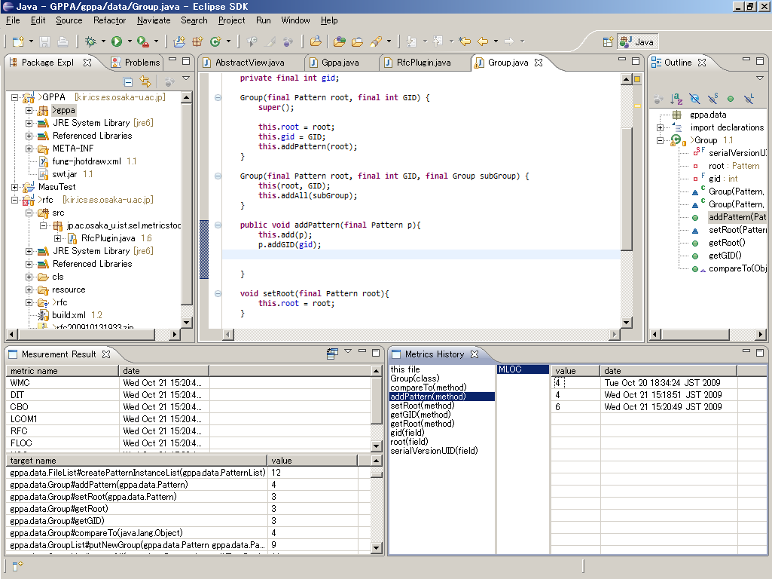
Eclipse front-end

Slide 16
Eclipse front-end

Slide 17
Eclipse front-end

Slide 18
Eclipse front-end

Slide 19
Summary
Development of plug-in platform for metrics measurement
  Handles multiple programming languages
  Metrics measurement is completely separated from source code analysis
    Implements metrics measurement as plug-ins
⇒ Developer can measure metrics easily and flexibly

Slide 20
Questions?
  Thank you for listening!

Slide 21
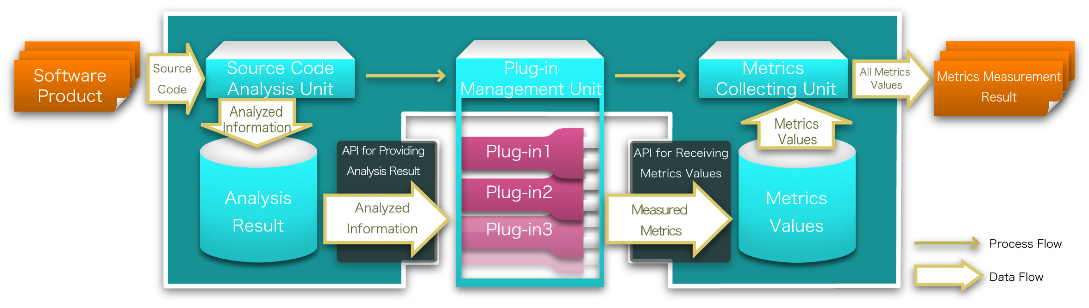
Architecture of MASU
・・・・

Slide 22
研究概要
ソフトウェアメトリクスを計測するためのプラグインプラットフォームMASUを開発
  複数のプログラミング言語に対して適用可能
  多言語の解析から得られた結果を統一的に扱える
  ユーザはビジネスロジックの記述のみでメトリクスを計測可能
⇒ ソフトウェアメトリクスの計測を低コストかつ自由に行える

Slide 23
発表の流れ
研究背景
研究目的
MASUの説明
メトリクス計測プラグイン実装例
関連研究
まとめと今後の課題

Slide 24
発表の流れ
研究背景
  ソフトウェアメトリクス
  ソースコード解析
  ソフトウェアメトリクス計測ツール
研究目的
MASUの説明
メトリクス計測プラグイン実装例
ソースコード解析ツールとしての応用例
関連研究
まとめと今後の課題

Slide 25
ソフトウェアメトリクス
ソフトウェアの品質評価や工数・保守コスト予測などに用いられる尺度
  CKメトリクス
  サイクロマチック数
ソフトウェアの概念的な要素に対して定義される
  言語間の記述様式の差異にとらわれない
ソフトウェアメトリクス計測
  ソースコード解析
    ソースコード解析を行うためのプログラムは言語依存
  メトリクス値計測
    計測のためのビジネスロジックは言語非依存
Notes:
２項目眼はサブも一気にいう
例えば
「ソフトウェアメトリクスはソフトウェアの概念的な要素に対して定義され，言語間の記述様式にとらわれない．・・・(CKメトリクスを例にあげて説明)
「実際にソフトウェアメトリクスの値を計測するときは，まずソースコード解析を行い，解析した情報を利用してメトリクス値を計測するという順序で行われます」
「ここで言語ごとに異なる実装を用意しなければならないソースコード解析について詳しく説明します．」

Slide 26
ソースコード解析
解析器と呼ばれるプログラムを用いてソースコードの情報を抽出
さまざまな目的で用いられる
  QA ( Quality Assurance )
  ソフトウェア工学の研究
問題点
  大きなコストを必要とする
    構文解析だけでなく，意味解析が必要
  目的に応じて解析器に要求される情報は異なる
  言語に応じた解析器が必要
Notes:
解析器が解析しなければならない情報は目的におうじてことなる．
つまり，１つ１つの解析器の実装だけでも大きなコストを必要とするにもかかわらず，各言語ごとに用意しなければならないという問題がある．

Slide 27
ソフトウェアメトリクス計測ツール
さまざまなソフトウェアメトリクス計測ツールが開発されている
  多言語に適用できるツールは少ない
  同一のメトリクスであっても，計測ツールごとに結果が異なる[Lincke08]
  特定のメトリクスの計測に特化している
    メトリクスごとに計測ツールを探す必要がある
    応用が困難
      新規メトリクスへの対応
      組織独自のロジックを用いた計測
[Lincke08] R. Lincke, J. Lundberg and W. Lowe “Comparing Software Metrics Tools” ISSTA’08, July 20-24, 2008, Seattle, Washington, USA.

Slide 28
発表の流れ
研究背景
研究目的
MASUの説明
メトリクス計測プラグイン実装例
ソースコード解析ツールとしての応用例
関連研究
まとめと今後の課題

Slide 29
研究の動機と目的
メトリクス計測ツールへの要求
  複数言語の解析結果から統一的にメトリクス計測を行える必要がある
  メトリクス計測のためのロジックを独自に定義可能
  低コストで実装可能
メトリクス計測プラグインプラットフォームMASUを開発
  Metrics Assessment plug-in platform for Software Unit
Notes:
「以上の問題をふまえて我々はメトリクス計測ツールは次の3つの要求をみたすべきであると考えた．」
「これらの要求を満たすためわれわれの研究グループではMASUを開発している」

Slide 30
発表の流れ
研究背景
研究目的
MASUの説明
メトリクス計測プラグイン実装例
ソースコード解析ツールとしての応用例
関連研究
まとめと今後の課題
Notes:
「それではMASUの具体的な説明に移ります」

Slide 31
MASUの概要
入力
  プログラムのソースコード
出力
  メトリクスの計測結果
  ソースコード解析情報
特徴
  複数のプログラミング言語に対応
  多言語の解析結果を統一的に扱える
  ユーザはビジネスロジックの記述でメトリクス計測が可能
  ソースコード解析ツールとして応用可能

Slide 32
ＭＡＳＵのアーキテクチャと処理の流れ
メインモジュール
ふぇｆｄ
解析結果
ソースコード
ソースコード解析部
解析結果
解析結果取得用API
解析終了
プラグイン１
プラグイン２
プラグイン３
プラグイン制御部
・・・
プラグイン
実行終了
メトリクス値格納用API
メトリクス
計測結果
全メトリクス値
メトリクス集計部
メトリクス値
メトリクス値
Notes:
「MASUは大きくわけて青色のメインモジュールと赤色の部分であるプラグインに分けられる」
「基本的にメインモジュールの実装は開発者が行い，プラグインの開発はユーザが行う．
メトリクスの計測はメインモジュールとプラグインが協調して行う．直感的にわかるようにユーザーの開発する必要がある部分は少ない」
「次に処理の流れについて説明する．まず入力としてソースコードをメインモジュールに与える．
メインモジュールはソースコード解析部・・・・・・で構成されており，まずソースコード解析部で入力として与えられたソースコードを解析し，解析結果を保存する．
・・・」
「ＭＡＳＵの多言語対応のための工夫について説明します．他言語対応のための工夫はソースコード解析部でおこなわれています．

Slide 33
ソースコード解析部
ソースコード解析部
ＡＳＴ構築部
  言語非依存のASTを構築
  各言語ごとに用意
ＡＳＴ解析部
  言語非依存な共通データを構築
    クラス，メソッド，フィールドなどの情報
データ構造構築部
  各データ間の関係を解析
    メソッドの呼び出し関係
    変数の宣言と参照情報
ソースコード
AST構築部
言語
非依存
AST
AST解析部
AST
解析データ
解析結果
データ構造構築部
Notes:
「ソースコード解析部はAST構築部，ＡＳＴ解析部・・・・で構成されています．」
処理の流れと各部の説明
「通常ソースコード解析部全体が言語ごとに用意されますが，
ＭＡＳＵはＡＳＴ構築部で言語間の違いを吸収するため，ＡＳＴ解析部，データ構造構築部の大部分を再利用することが可能
つまりＡＳＴ構築部のみを言語ごとに用意するだけでよい．
また，ソースコード解析部の実装にコストがかかる部分はＡＳＴ解析部やデータ構造構築部であり，
ＡＳＴ構築部はＡＳＴ解析部などに比べて低コストで実装できるので，多言語対応のためのコストは少なくて済む．

Slide 34
ソースコード解析部～ＡＳＴ構築部～
言語非依存なAST
ソースコード
CLASS_DEFINITION
NAME
SampleClass
INHERITANCE
SuperClass
CLASSBLOCK_START
METHOD_DEFINITION
MODIFIERS
public
RETURN_TYPE
void
NAME
sample
PARAMETERS
METHOD_PARAM_DEF
TYPE
String
NAME
arg
BLOCK_START
EXPRESSION
METHOD_CALL
・
・
class SampleClass extends SuperClass{
public void sample(String arg) {
System.out.println( arg );
}
}
Java
ＡＳＴ構築部
Class SampleClass Inherits SuperClass
Public Sub Sample(arg as String)
Console.WriteLine( arg )
End Sub
End Class
VB
class SampleClass : SuperClass {
public void sample(String arg){
Console.WriteLine( arg );
}
}
C#
Notes:
それではＡＳＴ構築部でどのように言語非依存な抽象ＡＳＴを構築しているかを説明します．

Slide 35
言語間の差異の吸収
構文的差異の吸収
  共通ノードを定義
    トークンの違いを吸収
  状態定義ノードの埋め込み
    出現順の違いを吸収
意味的に等価な異なる概念の差異を吸収
  異なる部分木を等価な部分木に変換
  例
    C#やVBのプロパティ ＞ アクセサメソッド
    C#などのストラクチャ ＞ データ管理クラス
    VBのサブルーチン ＞ void 型のメソッド
Notes:
「ＡＳＴ構築の際に言語間の差異をどのように吸収しているか説明します」

Slide 36
構文的差異の吸収例～共通ノードを定義～
言語非依存なAST
ソースコード
CLASS_DEFINITION
NAME
SampleClass
INHERITANCE
SuperClass
CLASSBLOCK_START
METHOD_DEFINITION
MODIFIERS
public
RETURN_TYPE
void
NAME
sample
PARAMETERS
METHOD_PARAM_DEF
TYPE
String
NAME
arg
BLOCK_START
EXPRESSION
METHOD_CALL
・
・
class SampleClass extends SuperClass{
public void sample(String arg) {
System.out.println( arg );
}
}
Java
ＡＳＴ構築部
Class SampleClass Inherits SuperClass
Public Sub Sample(arg as String)
Console.WriteLine( arg )
End Sub
End Class
VB
class SampleClass : SuperClass {
public void sample(String arg){
Console.WriteLine( arg );
}
}
トークンの
違いを吸収
C#
Notes:
さらっと行う

Slide 37
構文的差異の吸収例～状態定義ノードの埋め込み～
型 > 名前の順で定義
METHOD_PARAM_DEF
String
arg
言語非依存なAST
ソースコード
CLASS_DEFINITION
NAME
SampleClass
INHERITANCE
SuperClass
CLASSBLOCK_START
METHOD_DEFINITION
MODIFIERS
public
RETURN_TYPE
void
NAME
sample
PARAMETERS
METHOD_PARAM_DEF
TYPE
String
NAME
arg
BLOCK_START
EXPRESSION
METHOD_CALL
・
・
class SampleClass extends SuperClass{
public void sample(String arg) {
System.out.println( arg );
}
}
Java
ＡＳＴ構築部
Class SampleClass Inherits SuperClass
Public Sub Sample(arg as String)
Console.WriteLine( arg )
End Sub
End Class
VB
名前 > 型の順で定義
METHOD_PARAM_DEF
arg
String
class SampleClass : SuperClass {
public void sample(String arg){
Console.WriteLine( arg );
}
}
記述順序の
違いを吸収
C#
Notes:
さらっという

Slide 38
言語間の差異の吸収
構文的差異の吸収
  共通ノードを定義
    トークンの違いを吸収
  状態定義ノードの埋め込み
    出現順の違いを吸収
意味的に等価な異なる概念の差異を吸収
  異なる部分木を等価な部分木に変換
  例
    C#やVBのプロパティ ＞ アクセサメソッド
    C#などのストラクチャ ＞ データ管理クラス
    VBなどのサブルーチン ＞ void 型のメソッド

Slide 39
ソースコード解析部～ＡＳＴ解析部～
言語共通要素解析器
AST解析部
目的に応じた解析対象要素の変更
高い拡張性を提供
  解析対象要素の追加
  特定の言語に特化した解析
クラス情報解析器
登 録
メソッド情報解析器
言語共通要素
解析器群
変数情報解析器
・・・
Java特有要素解析器
Java
解析時登録
言語特有要素
解析器群
アノテーション情報解析器
・・・
連携
C#
解析時登録
C#特有要素解析器
構築中データ管理部
プロパティ情報解析器
・・・
Notes:
次に生成した非言語依存のＡＳＴを解析するＡＳＴ解析部の特徴について説明します．
ＡＳＴ解析部は複数の小さな解析器から構成されています．
各小解析器はソフトウェアの概念ごとに用意されている（クラスの情報を解析するのはクラス情報解析）
クリック
これにより，目的に応じた・・・・・
また，高い拡張性を・・・

Slide 40
MASUのプラグイン
各プラグインは１つのメトリクスを計測
  ビジネスロジックのみを記述
メトリクス計測対象となる要素
  ファイル，クラス，メソッド，フィールド
計測の流れ
  解析結果取得用APIを用いてメインモジュールの解析した情報を取得
  メトリクス計測ロジックの実行
  メトリクス格納用APIを用いて計測結果を登録

Slide 41
セキュリティの安全性
アクセス制御をスレッド単位で動的に行うセキュリティマネージャを提供
  プラグインとメインモジュール間のアクセス制御
    プラグイン側からメインモジュールの構築した情報を不正に変更することを禁止
  各プラグイン間のアクセス制御
    あるプラグインが他のプラグインの構築した情報を不正に変更することを禁止
Notes:
メインモジュールの構築した情報をプラグイン側から勝手に変更できない．
他のプラグインの情報を勝手に変更できない．

Slide 42
Problems
Metrics measurement is high cost
  Because need to source code analysis
Many metrics measurement tools are proposed, but there are problems:
  Tools that handles multiple languages are few
  Even same metrics, different tools have different metrics value[Lincke08]
  difficult to deal with new metrics
[Lincke08] R. Lincke, J. Lundberg and W. Lowe “Comparing Software Metrics Tools” ISSTA’08, July 20-24, 2008, Seattle, Washington, USA.

Slide 43
多言語対応に必要としたコスト
OO共通要素とJAVA特有要素の実装に必要としたコスト（クラス数）
C#解析機能の追加に必要としたコスト
  OO共通要素のみの解析機能の場合 3人日
  AST構築部のみの実装で実現
対象要素 | 解析器 | 情報保存 | その他
OO共通要素 | 118 | 157 | 19
JAVA特有要素 | 12 | 2 | 5

Slide 44
発表の流れ
研究背景
研究目的
MASUの説明
メトリクス計測プラグイン実装例
ソースコード解析ツールとしての応用例
関連研究
まとめと今後の課題

Slide 45
発表の流れ
研究背景
研究目的
MASUの説明
メトリクス計測プラグイン実装例
ソースコード解析ツールとしての応用例
関連研究
まとめと今後の課題

Slide 46
ソースコード解析ツールとして応用
MASUのソースコード解析情報を利用したツールの実装
  低コストで実装可能
  質の高い機能を実装可能
  MASUの対応している言語全てに対して適用可能
Java
検出ツール
C#
MASU
変換ツール
VB
・・・・

Slide 47
発表の流れ
研究背景
研究目的
MASUの説明
メトリクス計測プラグイン実装例
ソースコード解析ツールとしての応用例
関連研究
まとめと今後の課題

Slide 48
関連研究
Javaバイトコード解析ツール
  Soot: a Java Optimization Framework
  WALA.
DucasseらのリエンジニアリングツールMOOSE [3]
  複数言語に対応
  ソフトウェアの視覚化が主目的
長谷川の研究 [hasegawa2008]
  AST変換を用いた言語依存ツールの他言語への適用
[3] A. L. Baroni and F. B. Abreu. An OCL-Based Formalization of the MOOSE Metric Suite. In Proc. Of the 7th ECOOP Workshop on Quantitative Approaches in Object-Oriented Software Engineering, 2003
[9] Soot: a Java Optimization Framework. http://www.sable.mcgill.ca/soot/
[10] WALA. http://wala.sourceforge.net/wiki/index.php/Main_Page.
[hasegawa2008] 長谷川 勇. AST変換を用いた他言語へのツール適用． 電子情報通信学会技術研究報告 SS2008-13~26 p55-60.

Slide 49
まとめと今後の課題
まとめ
  メトリクス計測プラグインプラットフォームMASUを開発
    複数のプログラミング言語に対応
    多言語の解析結果を統一的に扱える
    必要最低限のビジネスロジックでメトリクス計測が可能
    ソースコード解析ツールとして応用可能
開発状況
  Java, C#に対応
  Eclipseプラグインの開発に着手
今後の課題
  入力プロダクトの拡大
  解析部のプラグイン化
  GUIの作成

Slide 50
セキュリティの安全性
アクセス制御をスレッド単位で動的に行うセキュリティマネージャを提供
  各スレッドの権限の動的な変更
  他のスレッドに勝手に移譲されないスレッド単位での動的な権限管理
  メインモジュール・GUI・プラグインに共通して許可されるグローバルな権限の動的な管理
  各プラグインのファイルシステムへのアクセス制御
Notes:
メインモジュールの構築した情報をプラグイン側から勝手に変更できない．
他のプラグインの情報を勝手に変更できない．

Slide 51
PROPERTY_DEFINITION
MODIFIERS
public
TYPE
String
NAME
sample
PROPERTY_BODY
set
BLCOK_START
・・・・・・・・・・・
get
BLOCK_START
・・・・・・・・・・・
METHOD_DEFINITION
MODIFIERS
public
RETURN_TYPE
void
NAME
sample
PARAMETERS
METHOD_PARA_DEF
TYPE
String
NAME
value
BLCOK_START
・・・・・・・・・・・
METHOD_DEFINITION
MODIFIERS
public
RETURN_TYPE
String
NAME
sample
PARAMETERS
BLCOK_START
・・・・・・・・・・・

